Slide 1
«Интриги новой царской династии»
Квиз-игра

Slide 2
1 Тур «Личности»

Slide 3
О ком идет речь?
Церковный и политический деятель Смутного времени и последующей эпохи, Патриарх московский и всея Руси. Отец первого царя из рода Романовых.
Количество баллов за правильный ответ - 2

Slide 4
О ком речь?
- То академик, то герой,
То мореплаватель, то плотник,
Он всеобъемлемой душой
На троне вечный был работник.
(А.С.Пушкин)
Количество баллов за правильный ответ - 2

Slide 5
Какая известная личность пропущена в тексте?
Императрицу … в действительности звали Мартой Самуиловной Скавронской. Матерью и отцом государыни были простые ливонские крестьяне, а сама она успела потрудиться прачкой. От рождения Марта была блондинкой, она всю жизнь красила волосы в темный цвет. Такое низкое происхождение жены не имело для правителя значения. … – первая женщина, которую полюбил Император. Царь нередко обсуждал с ней важные государственные дела и прислушивался к ее советам.
Количество баллов за правильный ответ - 2

Slide 6
О ком речь?
В 1749 году 40-летняя императрица Елизавета Петровна обратила свое внимание на 22-летнего красавца. Молодой человек был произведен в камер-юнкеры и стал фаворитом государыни. Он оставался фаворитом вплоть до последних дней императрицы.
Количество баллов за правильный ответ - 2

Slide 7
Кроссворд
 |  |  | 3
 | 4
5
 |  |  |  |  | 2
 | 1
Количество баллов за верно разгаданный кроссворд - 5

Slide 8
О ком речь?
Количество баллов за правильный ответ - 2

Slide 9
О ком речь?
Этого представителя дома Романовых часто сравнивают с «железной маской» А.Дюма, так как почти всю свою жизнь он провел в тюремном застенке.
Количество баллов за правильный ответ - 2

Slide 10
2 Тур События внутри страны

Slide 11
Назовите дату этого Земского собора и царя избранного на нем
На данном Земском соборе Марина Мнишек намеревалась венчать на царствование своего сына «вороненка». Но из-за решения Земского собора не избирать нового царя из иностранцев, она бежала в Рязань.
Количество баллов за правильный ответ - 3

Slide 12
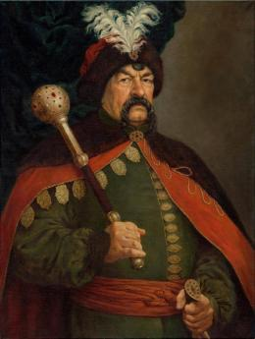
Назовите это событие
С этим человеком связано одно из важнейших событий XVII века.
Количество баллов за правильный ответ - 3

Slide 13
Как называлась и когда введена эта система?
Согласно этой системе, введенной первым русским императором, обычный человек мог дослужиться до высокого звания. Упразднена в 1917 году.
Количество баллов за правильный ответ - 3

Slide 14
Назовите это событие
Этот человек выдавал себя за умершего императора, издал собственный манифест для отдельной группы населения. После этого события была переименована река и город.
Количество баллов за правильный ответ - 3

Slide 15
Кому принадлежат эти слова?
«Други мои! Как вы служили отцу моему, то при нынешнем случае и мне послужите верностью вашею!»
На это …… с готовностью рапортовали: «Матушка, мы готовы, мы их всех убьем».
Количество балов за правильный ответ - 3

Slide 16
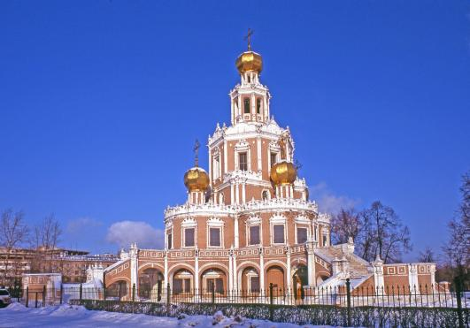
Дайте название храму и назовите стиль, в котором оно выполнено
Количество баллов за правильный ответ - 3

Slide 17
Назовите данное учебное заведение и имена первых учителей
В 17 веке открылось первое высшее учебное заведение. Его целью была подготовка людей для государственного и церковного аппарата. Первыми преподавателями были по происхождению греки.
Количество баллов за правильный ответ - 3

Slide 18
Вставьте пропущенное слово
Император
Коллегии
Сенат
…
Количество баллов за правильный ответ - 3

Slide 19
О ком речь?
Этот человек был выдающимся иконописцем 17 века. Он возглавил новое направление в иконописании. Появляются светотени, реализм в изображении фона, утвердилась прямая перспектива.
Количество баллов за правильный ответ - 3

Slide 20
Как назывался данный налог?
В 1718 году вводится некий налог с ревизской души (с каждого мужчины). Итог – сбор налогов вырос в 2 раза. Отменен этот сбор в конце 19 века.
Количество баллов за правильный ответ - 3

Slide 21
3 Тур События внешней политики

Slide 22
Установите соответствие между событиями и датами
События
А) Взятие Измаила
Б) Битва на р.Ларга и р.Кагул
В) Русско-шведская война
Г) Подписание Ясского мира
Д) Русско-турецкая война
Даты
1)1788-1790
2)1791
3)1790
4)1768-1774
5)1770
Количество баллов за правильный ответ - 5

Slide 23
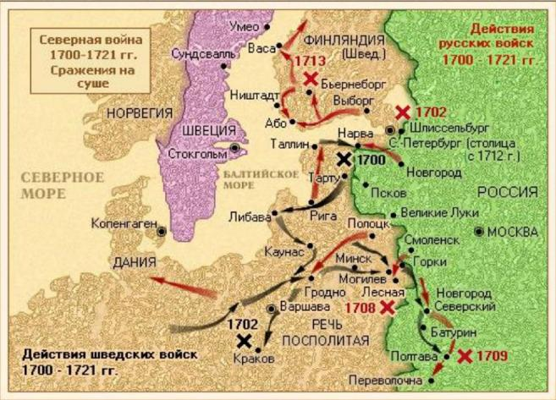
О каком городе, скрытом на карте идет речь?
Количество баллов за правильный ответ - 5

Slide 24
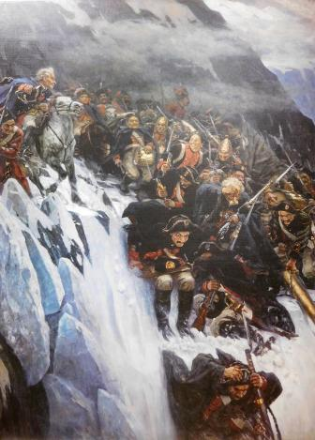
Какому событию посвящена данная картина?
Количество баллов за правильный ответ - 5

Slide 25
Запишите термин, о котором идет речь
__________ – вооруженная огнестрельным оружием пехота, созданная в XVIв. И набираемая из городских слоев (посадского населения).__________ несли службу за жалованье и за освобождение от торговых пошлин, занимаясь торговлей и ремеслом в свободное от службы время. В XVII в. _________ охраняли царскую резиденцию царя.
Количество баллов за правильный ответ - 5

Slide 26
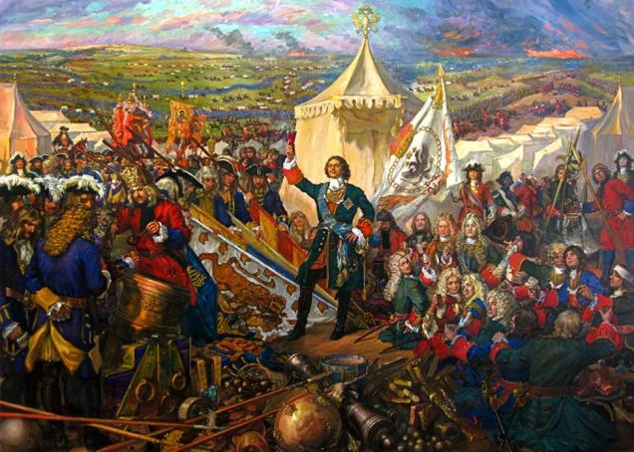
Какая война продолжалась 21 год?
Количество баллов за правильный ответ - 5

Slide 27
Назовите эту награду
За какие «заслуги» при Петре I человека награждали медалью, которая весила 6,8 кг. Носить эту медаль «герой» должен был постоянно.
Количество баллов за правильный ответ - 5

Slide 28
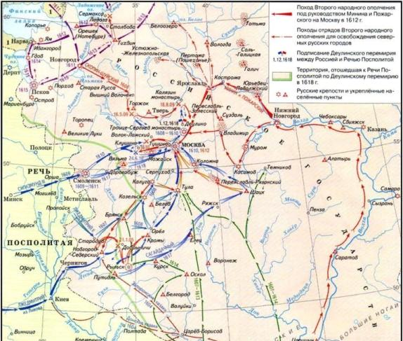
Где был подписан столбовский мир?
1
5
2
3
4
Количество баллов за правильный ответ - 5

Slide 29
О ком речь?
В 1769 – 1772 гг. во время войны с Барской конфедерацией этот военачальник командовал бригадами нескольких полков. В январе 1770 года ему было присвоено звание генерал-майора. Он выиграл несколько битв против поляков, получил свою первую награду – орден Св. Анны. А в 1772 награжден самым почетным военным орденом Св. Георгия третьей степени. Польская кампания закончилась победой русских во многом благодаря его действиям.
Количество баллов за правильный ответ - 5

Slide 30
На этом все!

